Slide 1

文件时光机 -- 我们与Git的日常

Slide 2

版本控制系统背景
Git基础原理
日常开发中Git的使用
Contents

Slide 3
版本控制系统
1

Slide 4

版本控制系统
版本控制系统(version control system 简称 VCS),是一种记录一个或若干文件内容变化，以便将来查阅特定版本修订情况的系统。
你可以把它想象成一个文件时光机，有了它你就可以将某个文件回溯到之前的状态，甚至将整个项目都回退到过去某个时间点的状态；你可以比较文件的变化细节，查出是谁的修改在哪里引入了问题代码，即便你不小心错删了一些文件也能够通过它很方便的找回。

Slide 5
版本控制系统演进
本地版本控制系统
集中化的版本控制系统
分布式版本控制系统
服务器
本地计算机
计算机A
中央服务器
版本库
file
版本库
version 2
file
checkout
version 1
version 3
版本库
计算机A
计算机B
version 3
计算机B
version 2
file
file
version 2
版本库
版本库
file
version 1
version 2
version 2
version 1
version 1
version 1
Notes:
分布式 ：真正的从控制系统克隆。版本库丢了，本地代码还是真实存在的
集中式：只是一个快照。如果版本库丢了，本地的快照也都没用了

Slide 6
Git 基础原理
2

Slide 7
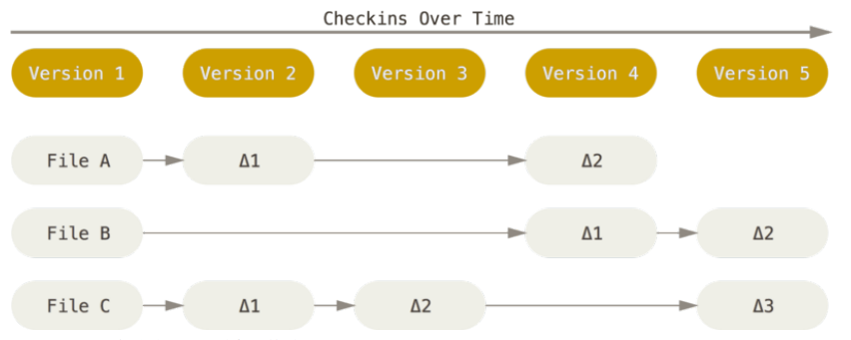
增量变化
Notes:
未提交过的文件：从untracked开始
提交过的文件：从modified开始

Slide 8
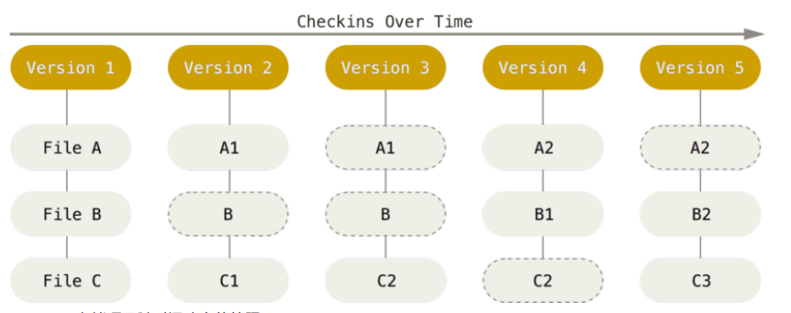
全量变化
Notes:
未提交过的文件：从untracked开始
提交过的文件：从modified开始

Slide 9
Git工作区及文件状态
Working Directory
工作目录
Staging Area（ index ）
暂存区
Repository
Git 仓库
untracked
add files
staged
commit
stage files
modified
edit files
committed
Notes:
未提交过的文件：从untracked开始
提交过的文件：从modified开始

Slide 10
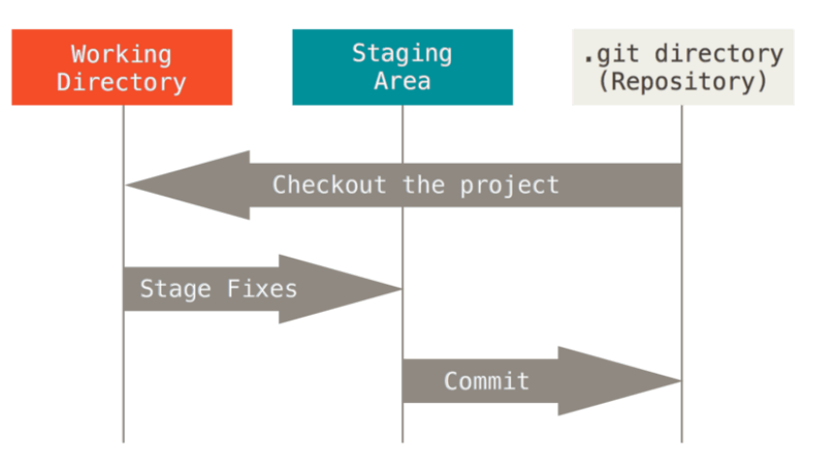
工作目录，暂存区，仓库之间的关系
Notes:
未提交过的文件：从untracked开始
提交过的文件：从modified开始

Slide 11
Git 与我们的日常
3

Slide 12
Git日常操作 — 熟练掌握篇
日常工作流
pull
checkout
clone
Staging Area（ index ）
暂存区
Working Directory
工作目录
Remote
Git 远程仓库
Repository
Git 本地仓库
push
commit
add

Slide 13
Git日常操作 — 熟练掌握篇
本地仓库与远程仓库的关联
查看远程仓库
git remote –v
添加源仓库地址为远程仓库
git remote add <name> <remote>
远程仓库重命名
git remote rename old new

Slide 14
Git日常操作 — 熟练掌握篇
基础工作流
克隆仓库
git clone <repository>
查看当前文件的状态
git status
提交到暂存区
git add <pathspec>
提交到本地仓库
git commit -m "...”
提交内容到远程仓库
git push <remote> <branch>

Slide 15
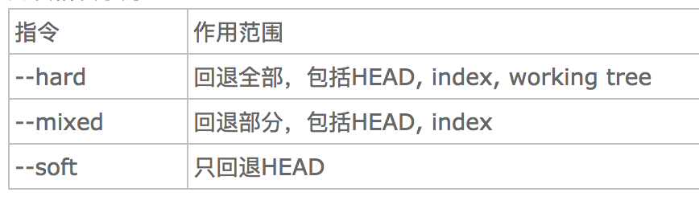
Git日常操作 — 熟练掌握篇
花式撤销 – 本地版本库回退
撤销工作区修改
git checkout -- <file>
暂存区文件撤销(不覆盖工作区)
git reset HEAD <file>
版本回退
git reset --(soft | mixed | hard) <HEAD~（num )> | <commit ID>

Slide 16
Git日常操作 — 熟练掌握篇
差异比较
比较工作区与暂存区
git diff
比较工作区与本地版本库中最近
一次commit的内容
git diff HEAD
比较暂存区与本地版本库中最近一次commit的内容
git diff -- cached
比较两个commit之间的差异
git diff <commit-i d> <commit-id>

Slide 17
Git日常操作 — 熟练掌握篇
状态查询
查看状态
git status
查看日志
git log <fileName>
查看历史操作记录
git reflog

Slide 18
Git日常操作 — 熟练掌握篇
基础工作流
查看分支
git branch
创建新分支
git branch <name>
切换分支
git checkout <name>
创建并切换分支
git checkout –b <name>
删除本地分支
git branch –d <name>
删除远程分支
git push -d <origin> <branch>

Slide 19
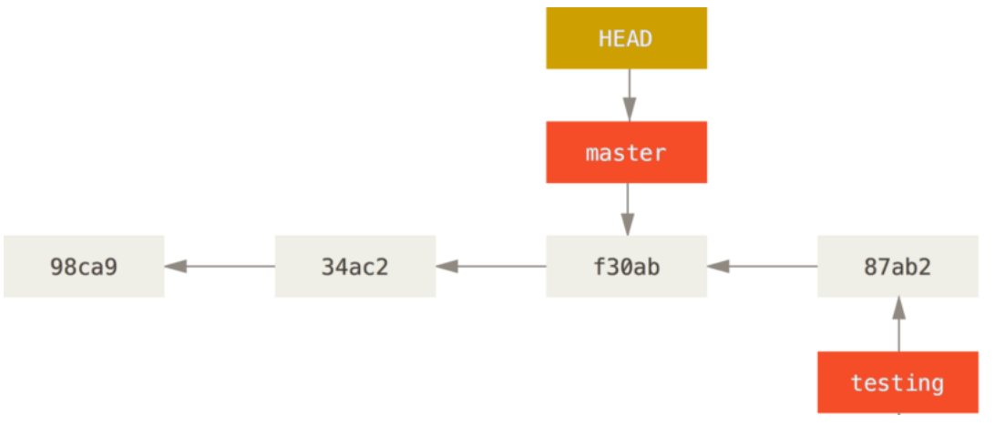
Git日常操作 — 熟练掌握篇
分支-1
Notes:
无冲突 icode就自动合并了

Slide 20
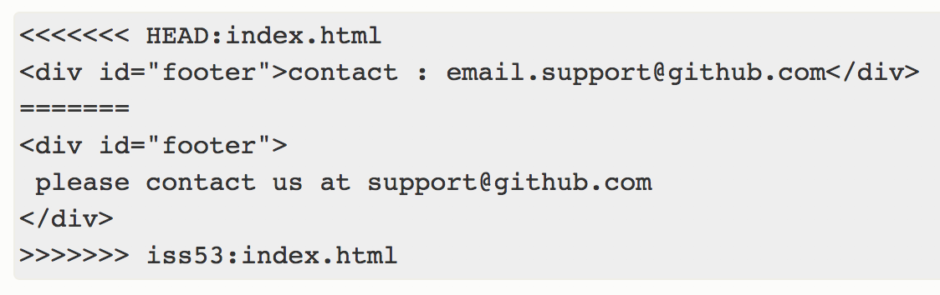
Git日常操作 — 熟练掌握篇
分支合并&处理冲突
无冲突合并
git merge <branch>
Icode操作
有冲突合并
git merge <branch>
解决冲突
git add <pathspec>
git commit -m "...”
Notes:
无冲突 icode就自动合并了

Slide 21
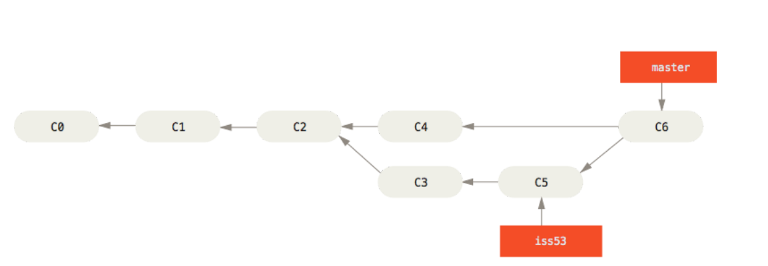
Git日常操作 — 熟练掌握篇
分支-2
Notes:
无冲突 icode就自动合并了

Slide 22
Git日常操作 — 熟练掌握篇
文档查询
展示Git命令大纲及常用命令
git help（--help）
展示Git命令大纲及全部命令列表
git help –a
展示具体命令说明手册
git help <command>

Slide 23


